Slide 1
5 工业革命与工厂制度

Slide 2
最早发生于英国的“工业革命”，是指从资本主义手工工场向资本主义大机器生产过渡的全面社会改造过程，是资本主义政治、经济发展的必然产物。
——马世力主编《世界史纲》

Slide 3
课标：
认识近代以来大机器生产、工厂制度等的出现对改变人们劳作方式及生活方式的意义；充分认识生产方式的变革对人类社会发展所具有的革命性意义。

Slide 4
一、生产方式的变革——工厂制度

Slide 5
阅读材料思考，与手工工场相比工厂制度有哪些新特点？
随着机器的增加，从使用单一机器到整个机器系统，使最重要的生产过程机械化，更增加了专业化，从而导致组织创新——工厂制度的全面建立。工厂制度在机器生产的基础上，发展了手工工工场监督管理生产过程的组织模式。
——高德步等主编《世界经济史》
由于机器的使用和工厂规模的扩大 , 企业内部的分工进一步扩大了 , 在工场手工业中出现的业主与雇工的分离也固定下来 , 从而产生了资本主义社会的两大阶级—— 工人阶级和资本家阶级。不仅如此，工厂内部还出现了另外两个分离，一是管理人员和直接生产人员的分离，二是技术人员和直接生产人员的分离，在此基础上 , 出现了真正的科层组织:业主——工头— 工人的层级制度 , 工厂制度最终形成了。
——高德步《论近代英国的经济革命》

Slide 6
阅读材料思考，与手工工场相比工厂制度有哪些新特点？
随着机器的增加，从使用单一机器到整个机器系统，使最重要的生产过程机械化，更增加了专业化，从而导致组织创新——工厂制度的全面建立。工厂制度在机器生产的基础上，发展了手工工工场监督管理生产过程的组织模式。
——高德步等主编《世界经济史》
由于机器的使用和工厂规模的扩大 , 企业内部的分工进一步扩大了 , 在工场手工业中出现的业主与雇工的分离也固定下来 , 从而产生了资本主义社会的两大阶级—— 工人阶级和资本家阶级。不仅如此，工厂内部还出现了另外两个分离，一是管理人员和直接生产人员的分离，二是技术人员和直接生产人员的分离，在此基础上 , 出现了真正的科层组织:业主——工头— 工人的层级制度 , 工厂制度最终形成了。
——高德步《论近代英国的经济革命》

Slide 7
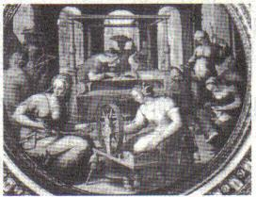
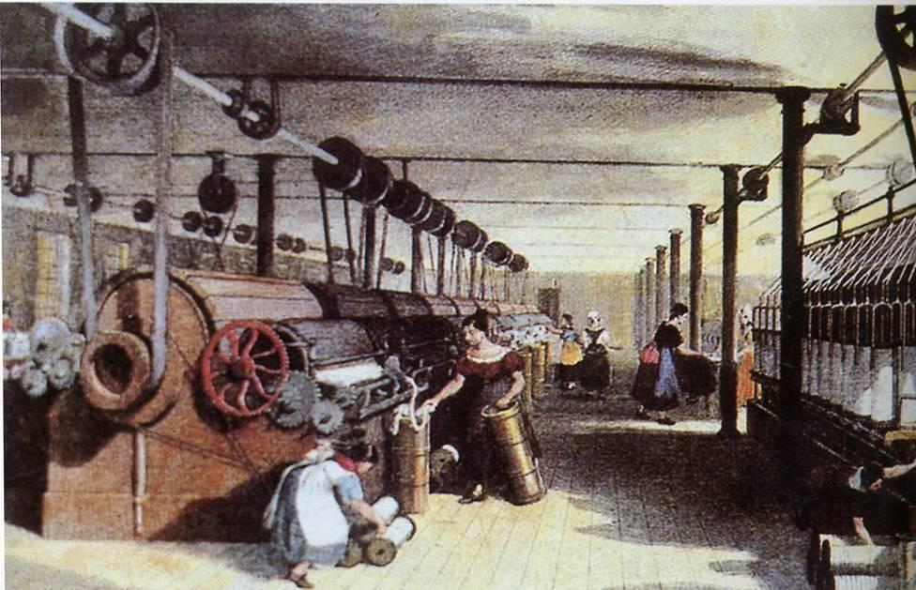
工场是指资本主义发展萌芽阶段的大型手工作坊
工厂是指机器化生产的现代生产方式
手工工场与工厂制比较表
 | 工具 | 规模 | 分工 | 纪律
手工工场
工厂制
手工工具
较小
较粗
较松
机 器
较大
细密
严格

Slide 8
结合p25历史纵横阅读本材料，思考工厂制度是如何提高劳动生产率的?
工厂管理的第一步就是用严格的纪律约束工人 ,……为确保工厂机器的正常运转 、工作任务的顺利完成 、利润的最大增长,各个工厂都制定了严格的纪律,具体地说就是制定规章制度 ,实行强制性劳动工厂主将工人每天十几个小时地固定在某一处,随着机器的节奏不停地做着机械运动 ,以保证最大限度地使用机器。工厂主对工人的进厂、离厂、吃饭、喝水甚至大小便的时间都作了具体的规定。
——宋严萍 《英国工业革命时期的工厂管理及特点探究》
规章制度等形式的变迁以及标准化生产。

Slide 9
阅读材料工业革命给中国带来了怎样的影响?
李鸿章认为中国求富强就必须发展自己的大企业， 这是李鸿章发展洋务一贯的政策主张。为了发展自己的大企业， 李鸿章提出引进国外技术和人才， 学习西方先进技术发展中国企业。
状元实业家张謇提出“棉铁主义”，即以棉纺织工业和钢铁工业为中心带动其他经济部门发展。他指出，准许外商在内地开机器厂， 是“夺小民一线生机”。……考虑到棉铁和国民生计有密切关系，并且是当时最有利可图的行业，他确定以棉铁为重点：棉为人民生活所必需， 而铁则为制造生产工具所不可缺少， 尤其是要发展本国的机器制造业， 更需要钢铁。
——景玉琴，连新凯《中国近代民族工业发展思想及当代启示》

Slide 10
阅读材料和地图思考中国民族工业有哪些特点？
结合所学思考为什么会出现这些特点?
20世纪30年代以前长江中下游地区的电业情况，则从一个侧面反映了早期民族资本主义工业发展的艰难历程及特点。第一，民族资本主义工业的发展参差不齐，悬殊过大； 第二，民族资本主义工业发展缺乏整体规划，没有统筹安排，严重制约和阻碍了经济的发展；第 三， 电业所存在的问题也同样反映了民族资本主义工业发展存在的问题， 即底子薄、 基础弱、规模小、技术差、管理不科学。
——《论近代民族资本主义工业发展历程及特点——以20世纪30年代以前长江中下游电业为例 》

Slide 11
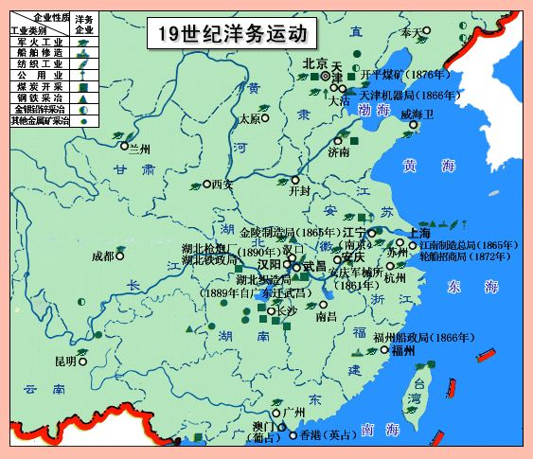
近代工业的兴起
开平煤矿1876 李鸿章
天津机器制造局1866 崇厚
湖北织布局1888 张之洞
轮船招商局
1872 李鸿章
汉阳铁厂1890 张之洞
安庆内军械所
1861 曾国藩
江南制造总局1865 李鸿章
福州船政局1866 左宗棠

Slide 12
民族资本主义企业的兴起
特点：
背景:西方工业文明的入侵,民族危机严重
区域位置:主要分布在通商口岸或沿海地区
企业:工业发展参差不齐，发展缺乏统筹规划
资金少、规模小、技术力量薄弱
贻来牟机器磨坊1878 朱其昂
发昌机器厂
1869 方举赞
原因：
产生发展于半殖民地半封建社会
继昌隆缫丝厂
1874 陈启沅

Slide 13
二、生活方式的变革——社会物质生活变迁

Slide 14
城市化：人口向城市集中的过程，农村变成城市的过程，城市对农村影响不断扩大的过程。城市化是社会现代化过程中的一种必然趋势，城市化水平(城市人口占总人口的比率)是衡量社会现代化水平的一个重要指标。随着社会的发展，城市数量会越来越多，城市人口占总人口的比例会越来越高。
——中国中学教学百科全书•政治卷

Slide 15
英国城市化进程很快。大约在1800年,大不列颠只有一个大城市,那就是伦敦,仅有100万人口。当时,它是世界上最大的城市,远远地超过了大不列颠的其他城市—爱丁堡、利物浦、 格拉斯哥、曼彻斯特、伯明翰和布里斯托尔。这些城市拥有的居民人数分别在5万至10万之间不等。1850年伦敦人口增加236.3万,而大不列颠还有其他9个城市人口在10万以上，18个城市的人口分别在5万到10万之间。这28个城市的人口共计570万人,大约为大不列颠全部人口的五分之一。
——数据统计辑于卡洛·M·奇波拉:《欧洲经济史》
1851年人口调查表明 , 英国的城市人口已占全国人口的52% 。
——米歇尔·博德: 《资本主义史》

Slide 16
大工业企业需要许多工人在一个建筑物里面共同劳动 , 这些工人 必须住在近处,甚至在不大的工厂近旁,他们也会形成一个完整的村镇。他们都有一定的需要,为了满足这些需要，还须有其他的人,于是手工业者、裁缝、鞋匠、面包师、泥瓦匠、木匠都搬到这里来了。…… 于是村镇就变成小城市,而小城市又变成大城市。城市愈大,搬到里面的就愈有利……这就决定了大工厂城市惊人迅速地成长 。
——恩格斯《英国工人阶级状况》

Slide 17
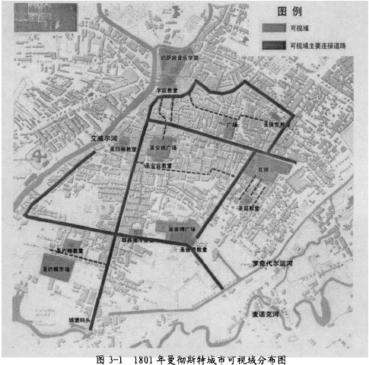
阅读可视域图，思考哪类建筑居多,说明了什么问题？
1801年曼彻斯特城市可视域分布图

Slide 18
可视域
可视域主要连接道路
切萨姆音乐学院
学院教堂
圣保罗教堂
艾威尔河
圣安妮广场
圣玛丽教堂
圣安妮教堂
圣安教堂
圣彼得广场
圣约翰教堂
圣彼得教堂
罗奇代尔运河
圣约翰市场
麦诺克河
阅读可视域图，思考哪类建筑居多 ，说明了什么问题 ？

Slide 19
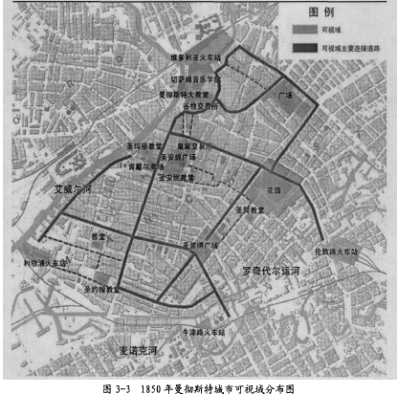
1850年曼彻斯特可视域结构分析
与1801年相比，在1850年的曼彻斯特城市功能布局上有什么变化？说明了什么？这对曼彻斯特人的生活产生怎样的影响?
1850年曼彻斯特城市可视域分布图

Slide 20
1850年曼彻斯特可视域结构分析
可视域
维多利亚火车站
可视域主要连接道路
切萨姆音乐学院
谷物交易所
曼彻斯特大教堂
广场
圣玛丽教堂
圣安妮广场
皇家交易所
安黛尔商场
圣安妮教堂
艾威尔河
教堂
圣彼得广场
伦敦路火车站
利物浦火车站
罗奇代尔运河
圣约翰教堂
牛津路火车站
麦诺克河

Slide 21
环境污染
城市病
交通
社会主义运动
婚姻观
大机器生产；
工厂制度
生活观念
家庭观
教育
时空观
生活节奏
核心家庭
饮食习惯
社会分工

Slide 22

课标：
认识近代以来大机器生产、工厂制度等的出现对改变人们劳作方式及生活方式的意义；充分认识生产方式的变革对人类社会发展所具有的革命性意义。

